Slide 1
ROS開発環境構築 (Visual Studio Code)
開発環境：
OS: Ubuntu14.04(64bit) ＋ ROS indigo
VSCode: 1.12.2
cpptools: 0.11.1
python : 0.6.4
python for VSCode : 0.2.3
Panaonic
要素技術開発センター
石上
2017.06.02

Slide 2
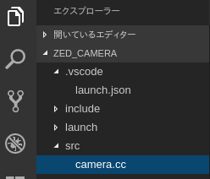
Visual Studio Codeの利点 / 欠点
【利点】
・無料で環境構築可能
・マルチプラットフォーム
※C++、Python同じ環境でデバッグ可能
・ROSでも動作(gdbデバッグとして利用?)
・ROSシステムを壊さない
※ .vscode内に環境を残すだけ
【欠点】
・Verによっては安定しない
・設定、デザインツールは含まれない
・buildは端末から
※Task 機能で擬似的には可能
http://qiita.com/usagi/items/5a0f4edc99420173abb3
※タスクの活用
http://www.atmarkit.co.jp/ait/articles/1509/08/news019.html

Slide 3
Visual Studio
Code
本体設定

Slide 4
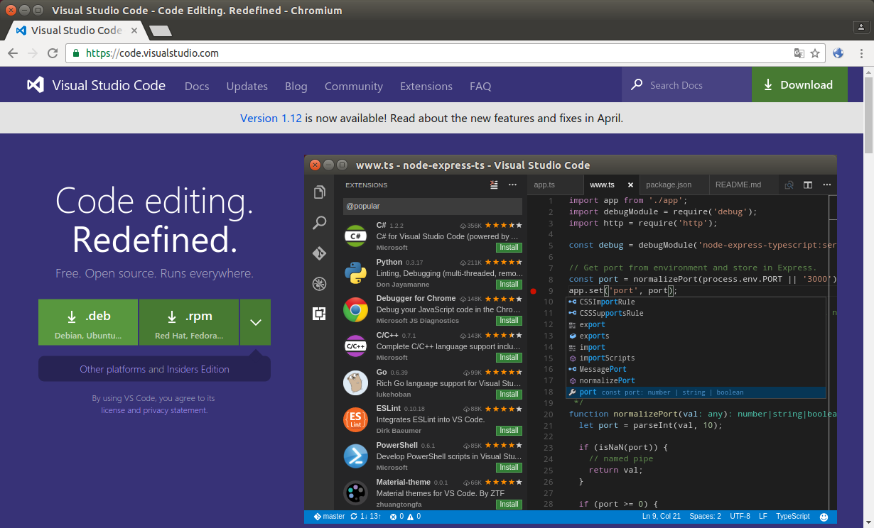
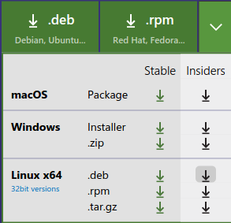
1. Visual Studio Codeを入手
以下のサイトからVisual Studio Code を入手
https://code.visualstudio.com/
基本は
stable
Insidersを使う場合はここから
起動時もcode-insidersに

Slide 5
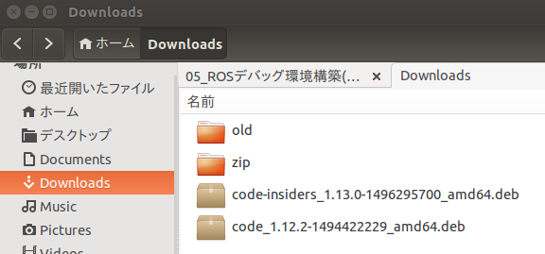
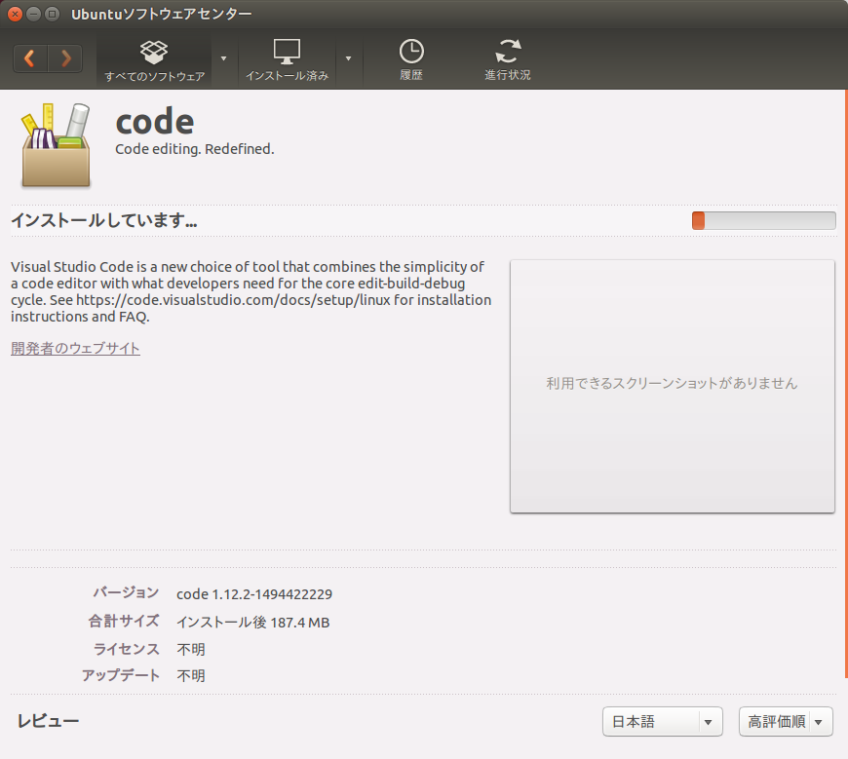
2. Visual Studio Codeのインストール
/Download/code_xxxx.debを右クリック > ubuntuソフトウェアセンタで開く > インストール

Slide 6
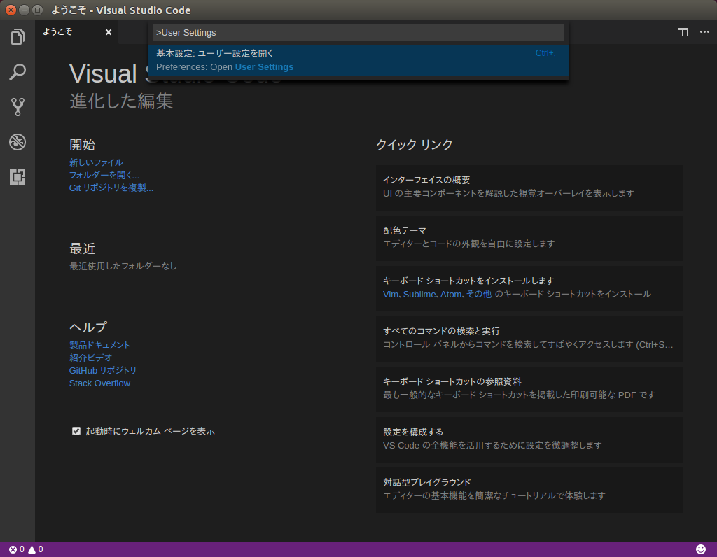
3. User Settingsを開く
ctrl+shift+P で Preference を開き、
User Settingsを入力して、 Settings.jsonを開く
or
ファイル > 基本設定 > 設定
or
Ctrl + ,

Slide 7
4. Settings.jsonを編集
Settings.json
// Place your settings in this file to overwrite the default settings
{
// --- HTTP ----------------------
// The proxy setting to use. If not set will be taken from the http_proxy and https_proxy environment variables
"http.proxy": "http://10.77.8.70:8080",
// Whether the proxy server certificate should be verified against the list of supplied CAs.
"http.proxyStrictSSL": false,
// The value to send as the 'Proxy-Authorization' header for every network request.
"http.proxyAuthorization": null,
// --- Extensions ------------------
// Automatically update extensions
"extensions.autoUpdate": false,
// --- Python Configuration -----------
"python.pythonPath": "/usr/bin/python"
}
Proxyを使う場合(要個別調整)
拡張機能の設定
Cpptools等で特定verをインストール＆使用 の場合、自動updateをfalseに

Slide 8
ROS
C++編

Slide 9
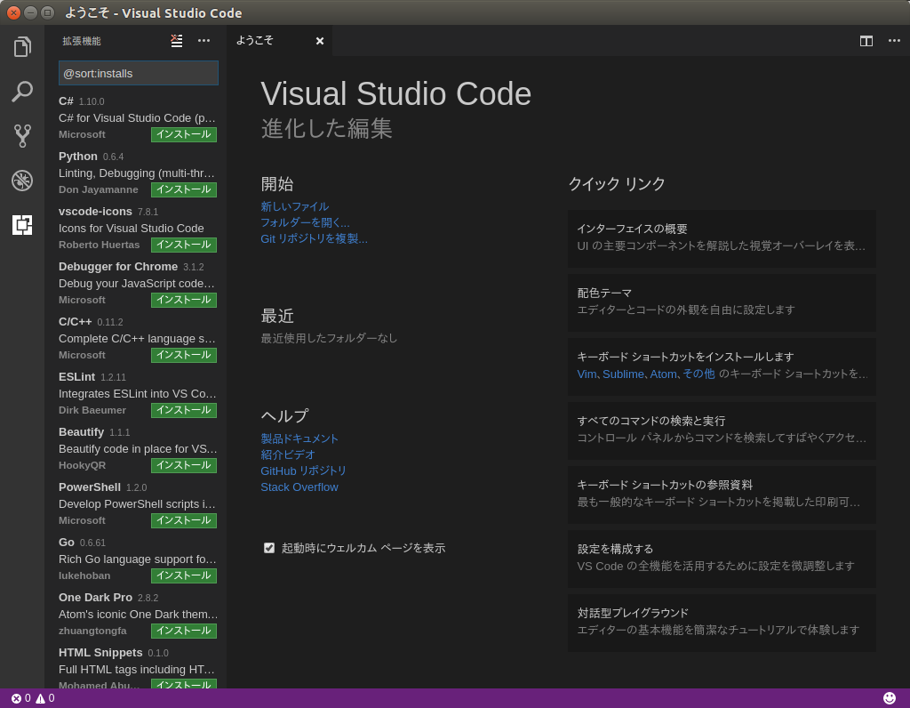
5. 拡張をインストール
下記URLを参考に拡張
Visual Studio Codeの拡張機能を使ってみよう
http://www.atmarkit.co.jp/ait/articles/1511/27/news029.html
C++
python
で検索
@installed
@sort:installs
拡張機能のお勧め
1.C/C++
2.C/C++ Snippets
3.C++ intellisense
4.ctags
5.python
6.python for VScode

Slide 10
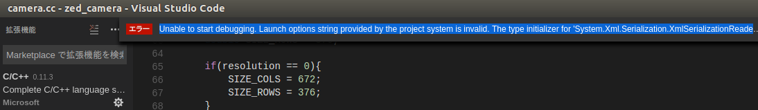
5.1 cpptoolを特定verで使用１
注意： VSCode: 1.12.2 と cpptool(C/C++)の0.11.2 or 0.11.3は、バグでデバッグが動かない
手動で拡張機能をインストール
※事前にSettings.jsonで、拡張機能の自動更新をfalseに
参考
・VSCodeにオフラインでExtensionを追加
http://qiita.com/tosier/items/b3b7d42b2580cb63c9ee
・extension-gallay
https://code.visualstudio.com/docs/editor/extension-gallery

Slide 11

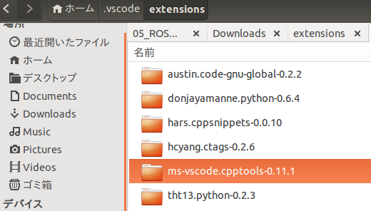
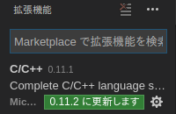
5.2 cpptoolを特定verで使用2
https://${publisher}.gallery.vsassets.io/_apis/public/gallery/publisher/${publisher}/extension/${extensionname}/${version}/assetbyname/Microsoft.VisualStudio.Services.VSIXPackage
基本方式は、上記URLから手動でDownload
例として、cpptoolの場合
https://marketplace.visualstudio.com/items?itemName=ms-vscode.cpptools
となるので、以下となる
${publisher} → ms-vscode ※itemName= ${publisher}. ${extensionname}
${extensionname} → cpptools
${version} → 0.11.1 ※ VSCode:1.12.2で動くver
https://ms-vscode.gallery.vsassets.io/_apis/public/gallery/publisher/ms-vscode/extension/cpptools/0.11.1/assetbyname/Microsoft.VisualStudio.Services.VSIXPackage
上記ファイルをダウンロードしたら名前をリネームし、拡張子をvsixに変更
例: ms-vscode.cpptools-0.11.1.vsix
ダウンロードフォルダに移動後、以下のコマンドでインストール
code --install-extension <extensionのファイルパス>
例: code --install-extension ms-vscode.cpptools-0.11.1.vsix
↑からDownload
VSCode:1.12.2
で動作するver
VSCode:1.12.2
でエラーするver

Slide 12
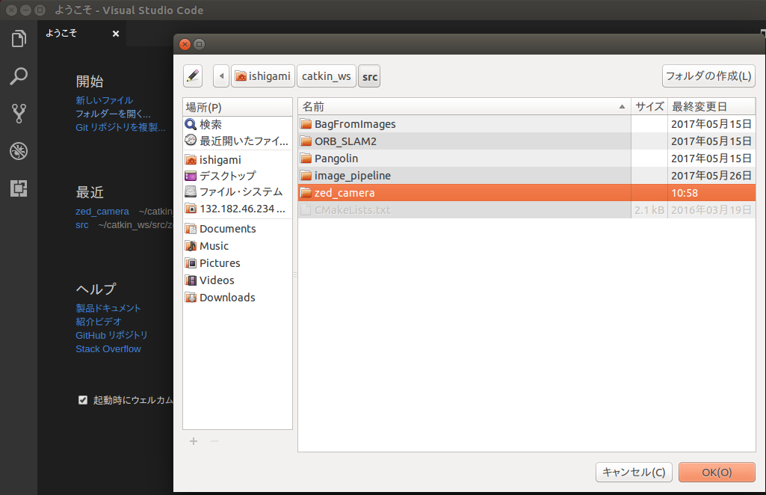
6. Debugのフォルダ追加
Visual Studio Codeを開き、debugしたいprojectのフォルダーを開く
ファイル→フォルダを開くで、catkin_ws/src内のフォルダを選択

Slide 13
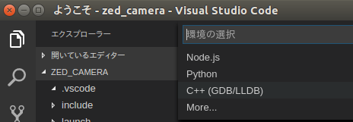
7. launch.jsonを変数
(最初の1回だけ)F5押し、C++(GDB/LLDB)を選択
.vscode/launch.jsonの中身を編集
.vscode/launch.json
{
"version": "0.2.0",
"configurations": [
{
"name": "(gdb) Launch",
"type": "cppdbg",
"request": "launch",
//"program": "enter program name, for example ${workspaceRoot}/a.out",
//catkin_wsでビルドする場合、実行ファイルは、catkin_ws/devel/libに格納
//デバッグフォルダ(${workspaceRoot})は、catkin_ws/src/zed_camera
"program": "${workspaceRoot}/../../devel/lib/zed_camera/zed_camera",
//"args": ["引数１", "引数２"],
"args": [],
"stopAtEntry": false,
"cwd": "${workspaceRoot}",
"environment": [],
"externalConsole": true,
"MIMode": "gdb",
"setupCommands": [
{
"description": "Enable pretty-printing for gdb",
"text": "-enable-pretty-printing",
"ignoreFailures": true
}
]
}
]
}
実行プログラムを環境に合わせて指定
必要があれば引数を指定
作業ディレクトリ

Slide 14
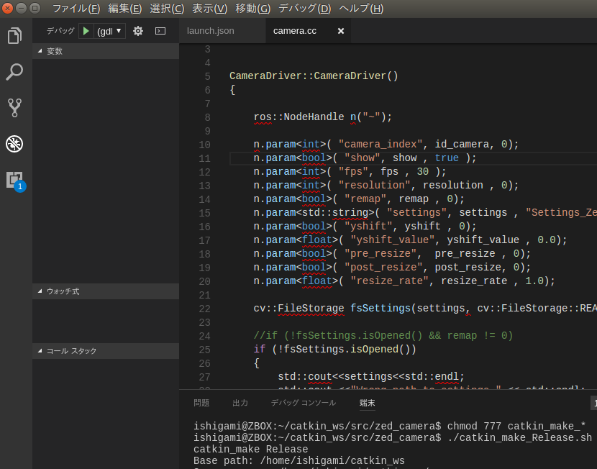
8. Debugでビルド
CMakeLists.txtを開き、Debugでビルドする設定に
(CMAKE_BUILD_TYPEをDebug、最適化をO0に変更)
CMakeList.txtの例
・
IF(NOT CMAKE_BUILD_TYPE)
SET(CMAKE_BUILD_TYPE Release)
# SET(CMAKE_BUILD_TYPE Debug)
ENDIF()
MESSAGE("Build type: " ${ROS_BUILD_TYPE})
IF(CMAKE_BUILD_TYPE AND Release)
SET(CMAKE_C_FLAGS "${CMAKE_C_FLAGS} -Wall -O3 -march=native ")
SET(CMAKE_CXX_FLAGS "${CMAKE_CXX_FLAGS} -Wall -O3 -march=native")
ENDIF()
IF(CMAKE_BUILD_TYPE AND Debug)
SET(CMAKE_C_FLAGS "${CMAKE_C_FLAGS} -Wall -O0 -march=native ")
SET(CMAKE_CXX_FLAGS "${CMAKE_CXX_FLAGS} -Wall -O0 -march=native")
ENDIF()
宣言がない場合はRelease
でビルド
Releaseの場合
ビルドは
端末から実施。
Debugの場合
Releaseでビルドの例 (catkin_make_Release.sh)
Debugでビルドの例 (catkin_make_Debug.sh)
#!/bin/bash
echo "catkin_make Release"
cd ~/catkin_ws
catkin_make -DCMAKE_BUILD_TYPE=Release
#!/bin/bash
echo "catkin_make Debug"
cd ~/catkin_ws
catkin_make -DCMAKE_BUILD_TYPE=Debug
※標準の出力は~/catkin_ws/devel/libへ

Slide 15

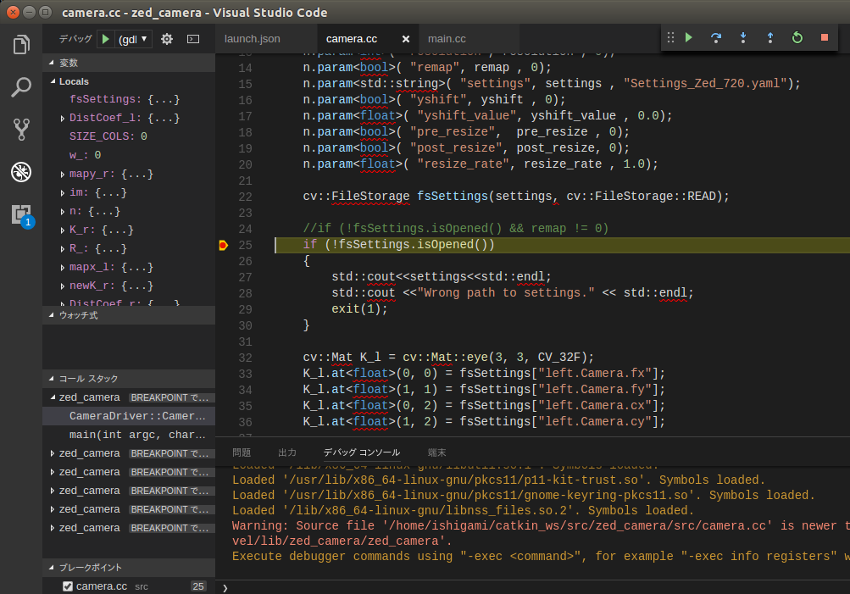
9. VSCodeでデバッグ
続行
F5
ｽﾃｯﾌﾟ イン
F11
再起動 Ctrl+Shift+F5
--- 事前に、8の手順でdebugモードでcatkin_makeしておく事 ---
roscoreを別端末で起動 → VSCodeを起動し、F5でデバッグ
ｽﾃｯﾌﾟ ｵｰﾊﾞｰ
F10
ｽﾃｯﾌﾟ アウト
SHIFT+F11
停止
SHIFT+F5
Launchファイル
起動は対応して
ないため、初期
パラメータを設定
しておく事
行をクリックし
ブレークを貼る

Slide 16
ROS
Python編

Slide 17
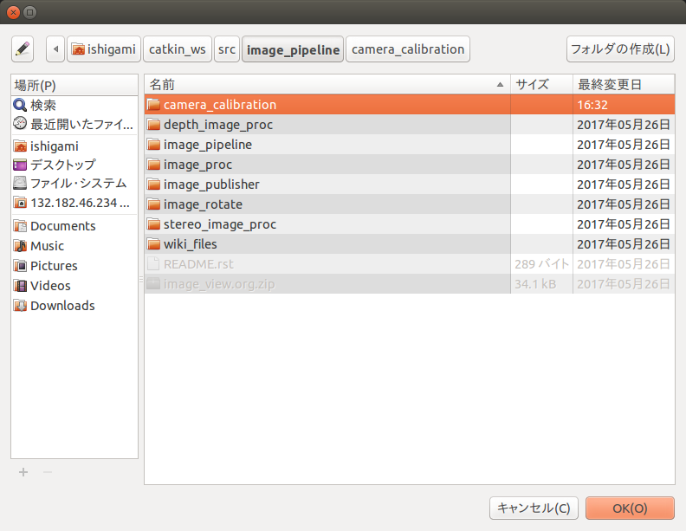
10. Debugのフォルダ追加
Visual Studio Codeを開き、debugしたいprojectのフォルダーを開く
ファイル→フォルダを開くで、catkin_ws/src内のフォルダを選択

Slide 18

11. launch.jsonを変数
.vscode/launch.jsonの中身を編集
F5でデバッグ
続行
F5
ｽﾃｯﾌﾟ イン
F11
再起動 Ctrl+Shift+F5
ｽﾃｯﾌﾟ ｵｰﾊﾞｰ
F10
ｽﾃｯﾌﾟ アウト
SHIFT+F11
停止
SHIFT+F5
.vscode/launch.json
{
"version": "0.2.0",
"configurations": [
{
"name": "Python",
"type": "python",
"request": "launch",
"stopOnEntry": true,
"pythonPath": "${config:python.pythonPath}",
//"program": "${file}", 現在アクティブになているファイルでデバッグ開始
//"program": "${workspaceRoot}/file.py", ルートにあるfile.pyでデバッグ開始
"program": "${file}",
//"args": ["引数１", "引数２"],
"cwd": "${workspaceRoot}",
"env": {},
"envFile": "${workspaceRoot}/.env",
"debugOptions": [
"WaitOnAbnormalExit",
"WaitOnNormalExit",
"RedirectOutput"
]
},
]
}
実行プログラムを環境に合わせて指定
(defaultでもOK)
必要があれば引数を指定
作業ディレクトリ
参考
・VSCodeでPythonをデバッグする
http://qiita.com/bigengelt/items/780440a146e6a3bdffd4
・VS Code で Python をデバッグする環境構築
http://beachside.hatenablog.com/entry/2016/08/17/004500

Slide 19
その他

Slide 20

新しい端末で開く
・複数モジュールをデバッグしたい場合は、VSCodeを二個起動し、フォルダを切替
・CMakeで生成されたファイルを一気に削除 (通常はcatkin_make clean)
https://ry0.github.io/blog/2015/01/14/rm-cmake/
↓
rm CMakeCache.txt cmake_install.cmake && rm -r CMakeFiles && rm Makefile
・一部のパッケージのみビルドする場合 (ROSBOOK v1.03 104ページに記載)
$ catkin_make --pkg [pkg name]

